Slide 1

Förderung mit dem
Haus und Hofflächenprogramm
Fassadenanstrich
Wanheimerstr.26 Ecke Liebfrauenstr.

Slide 2
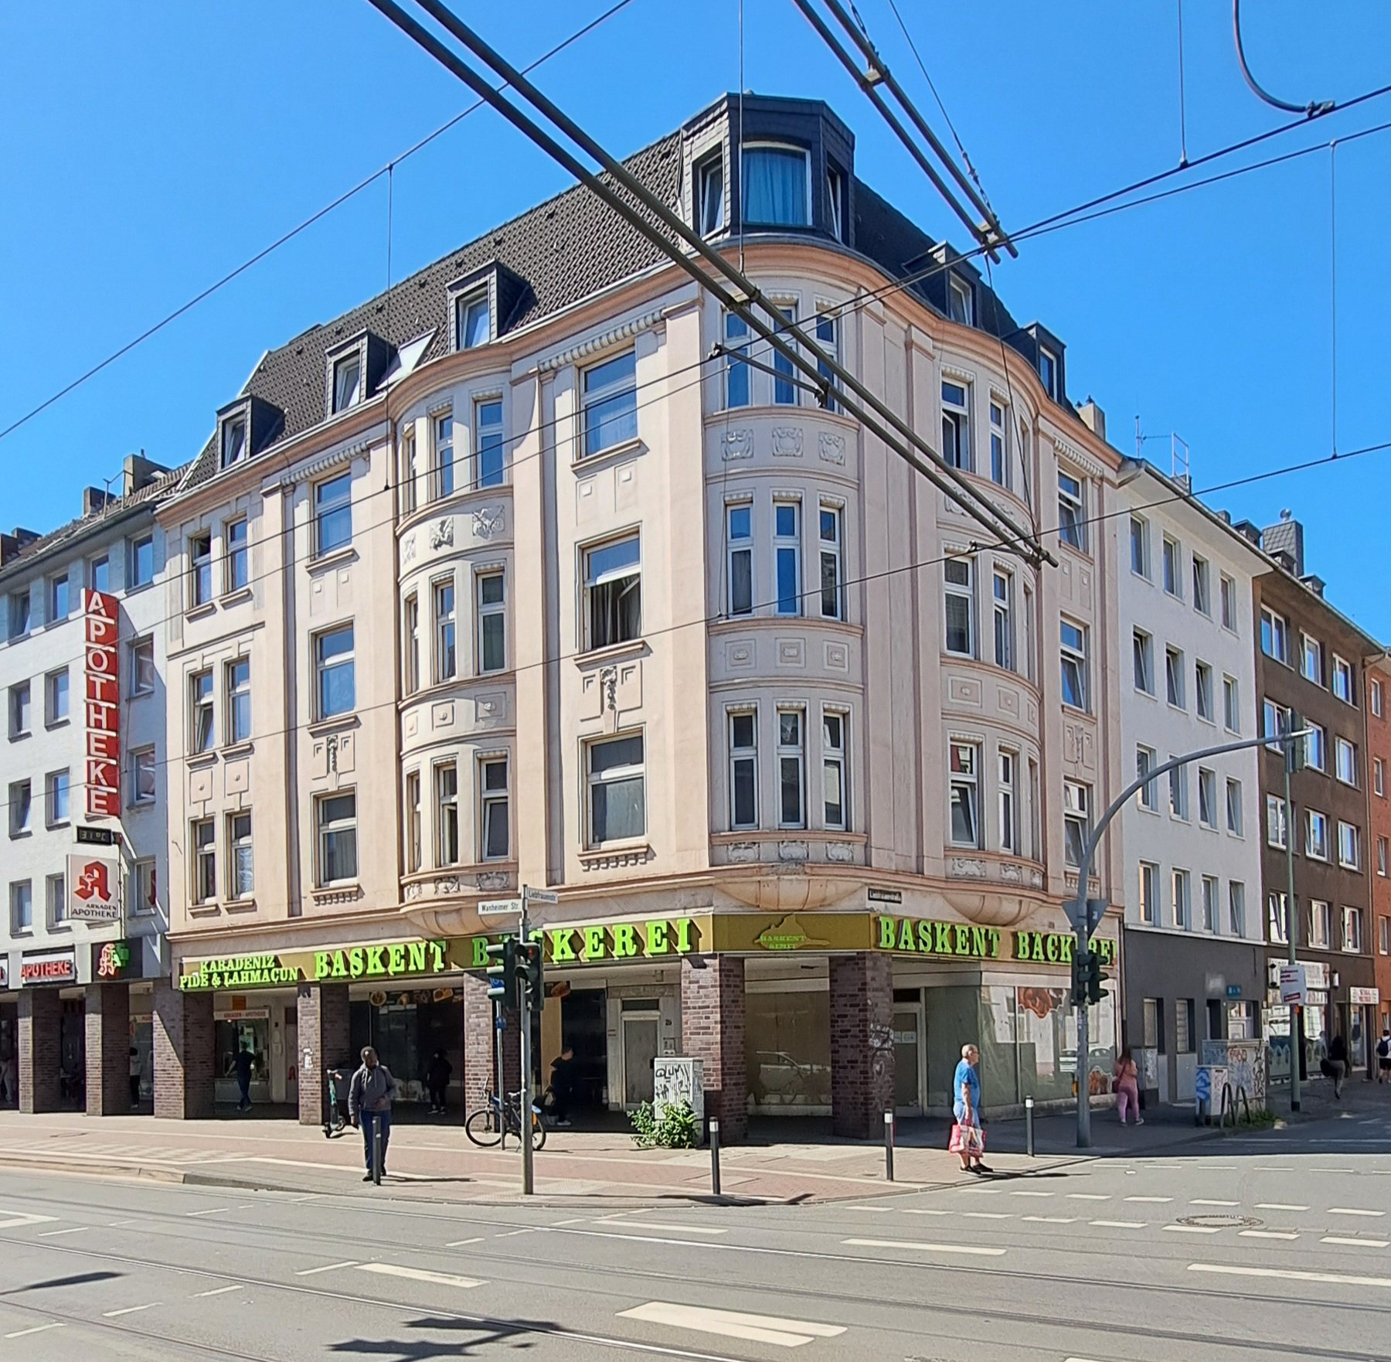
Bestandsfassade

Slide 3
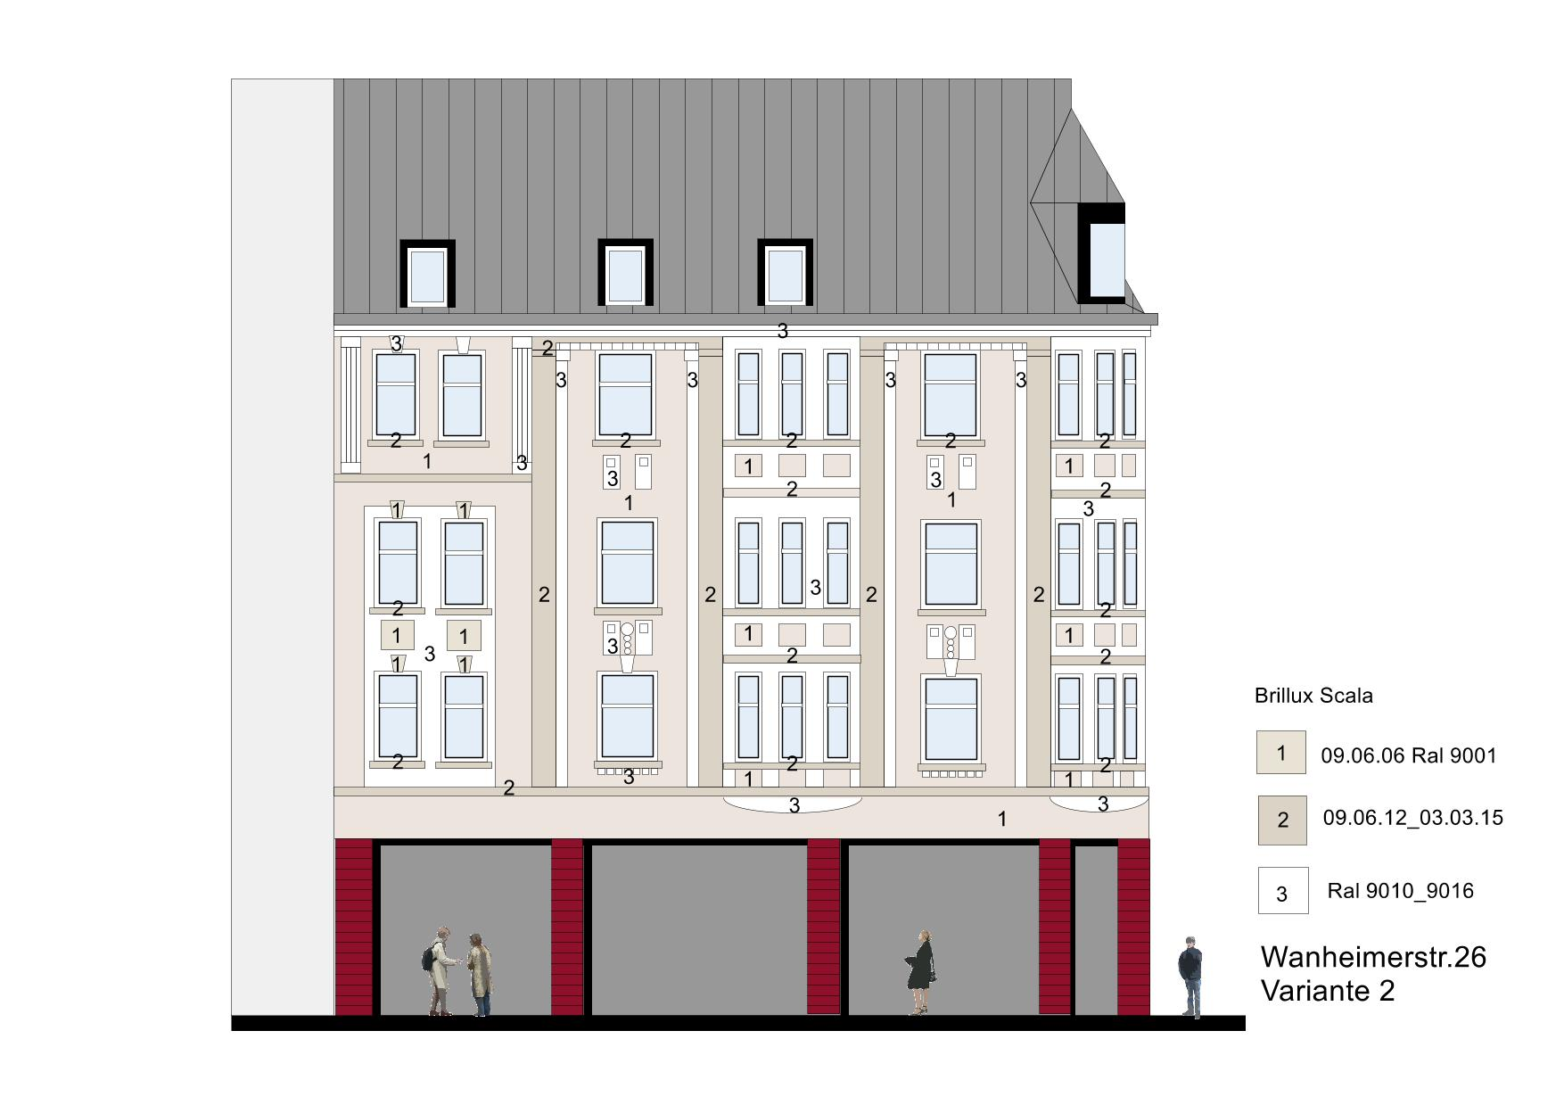
Bestandteil der Förderung
Farbentwurf

Slide 4
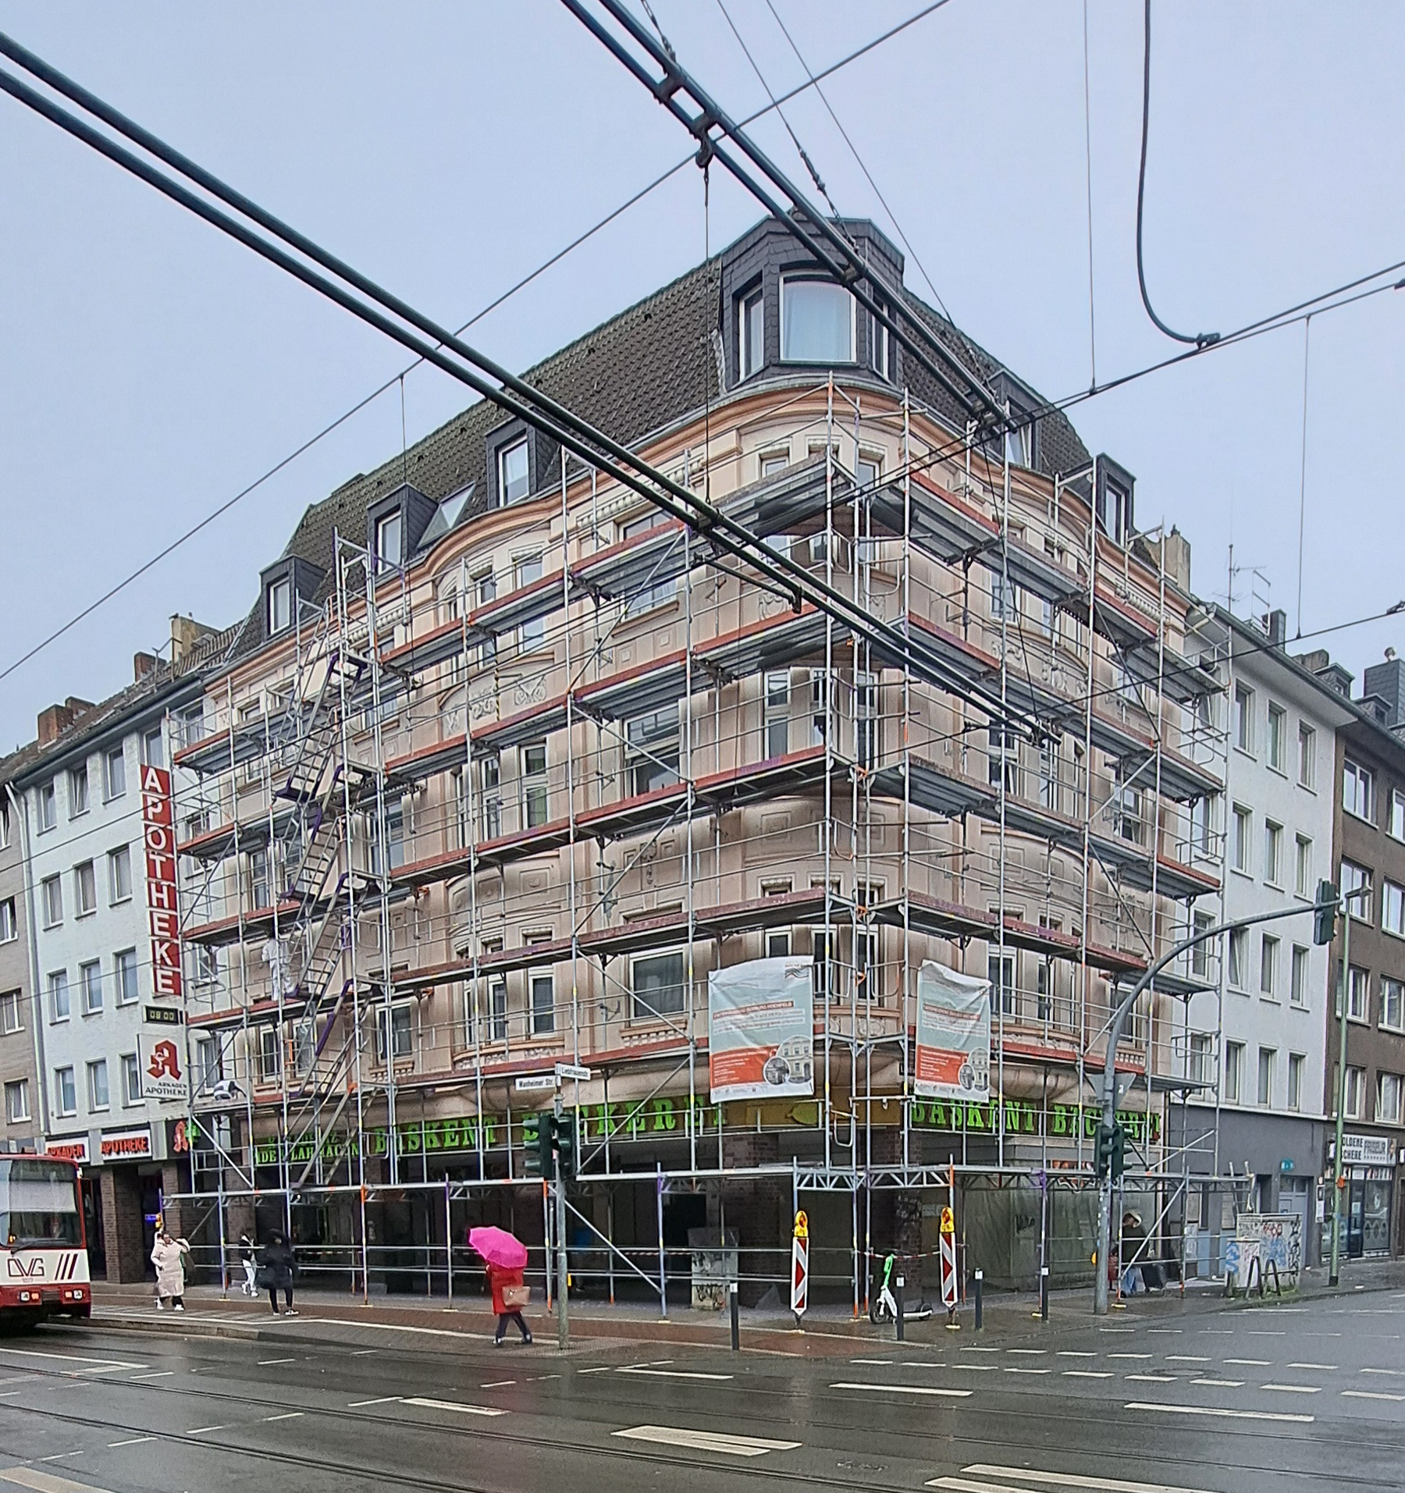
Bestandteil der Förderung
Gerüststellung

Slide 5
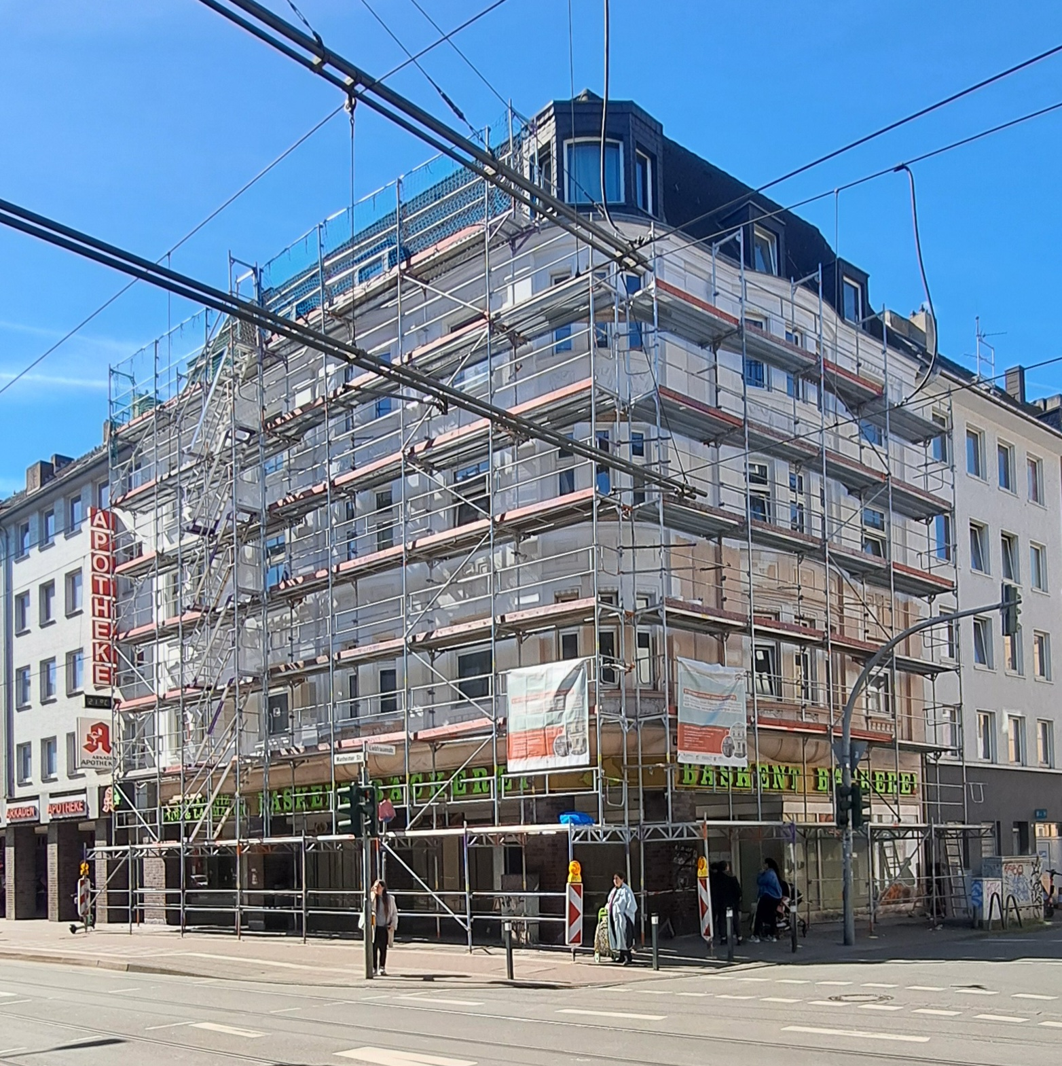
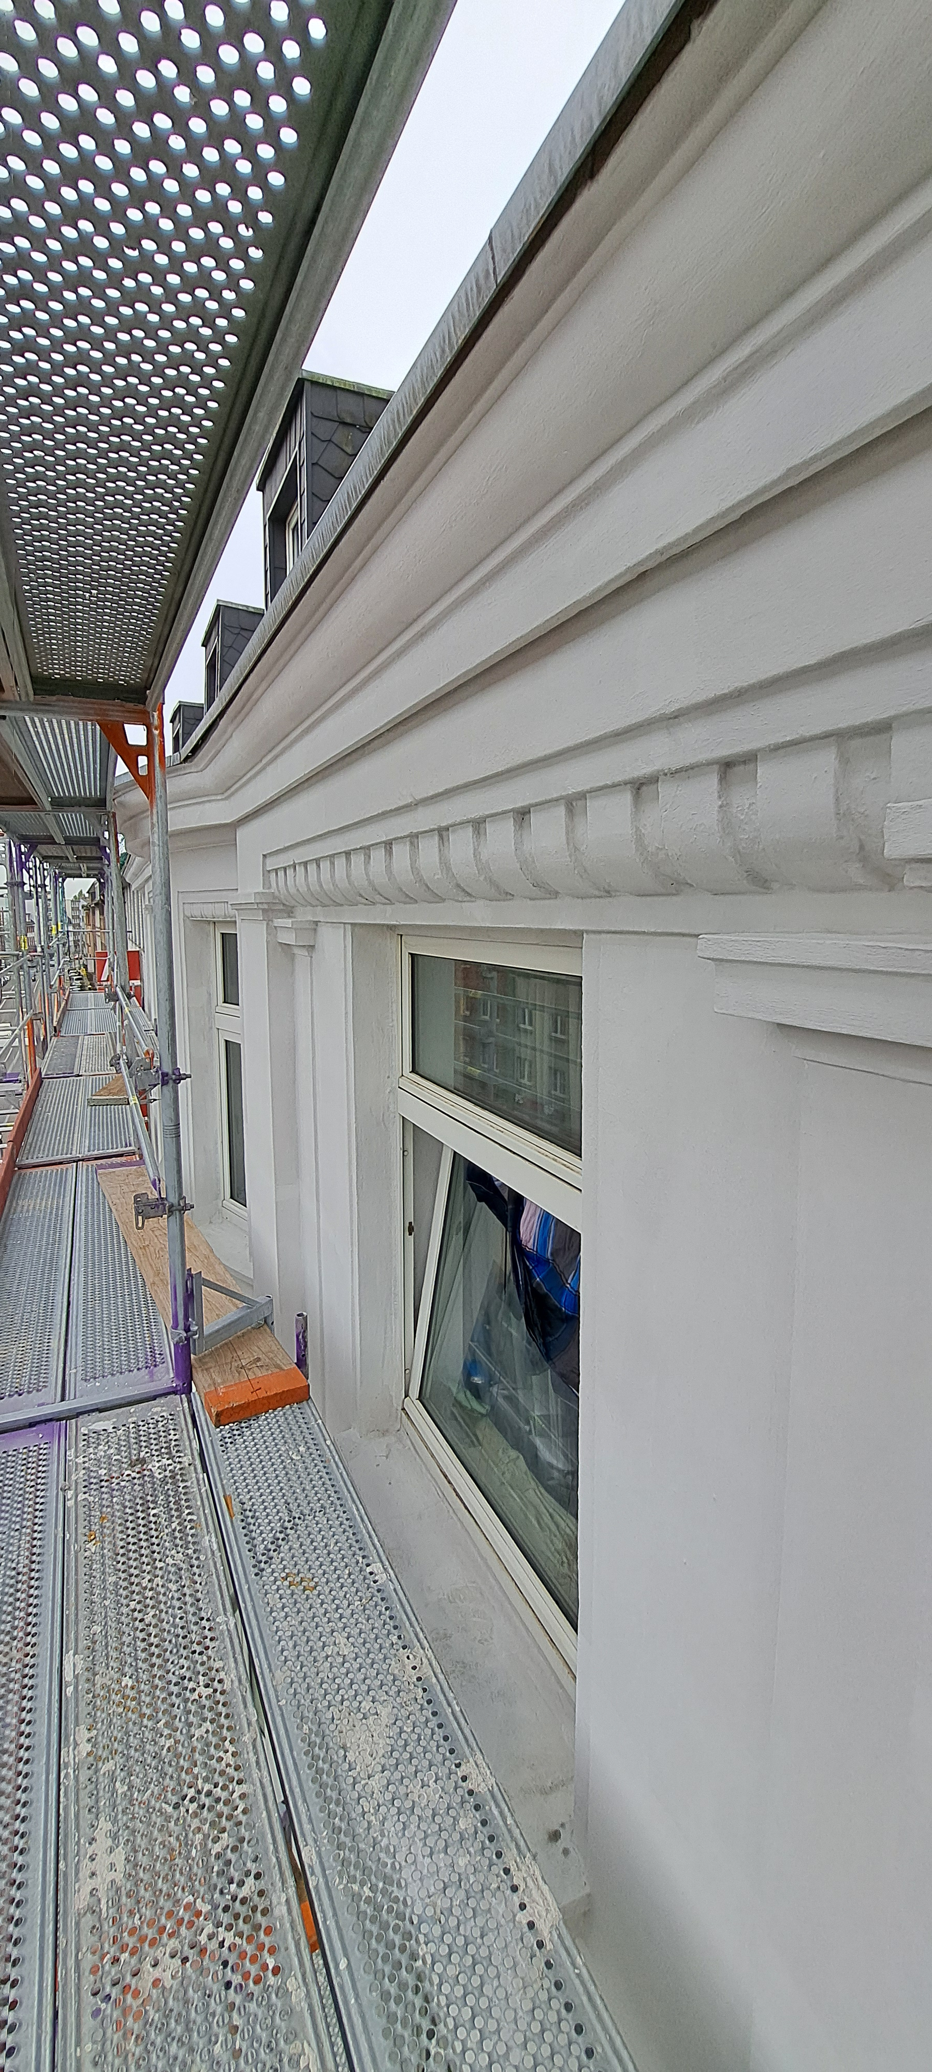
Grundierung der Fassade

Slide 6
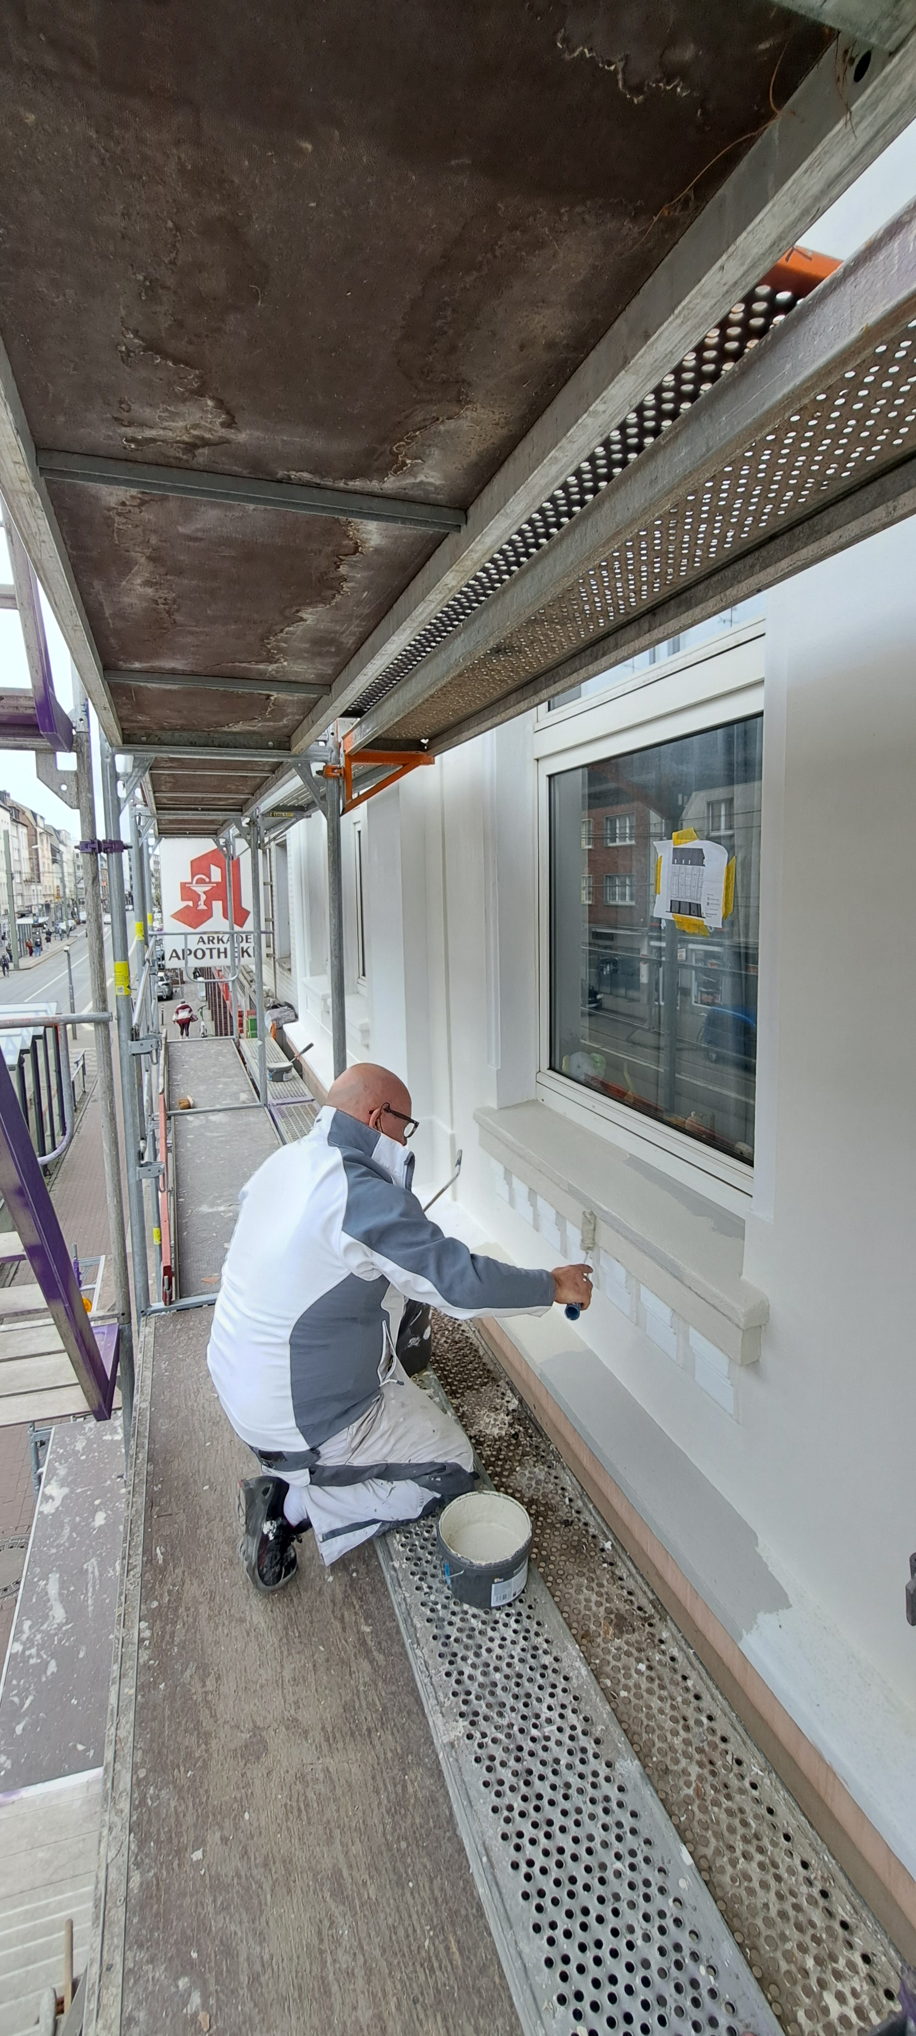
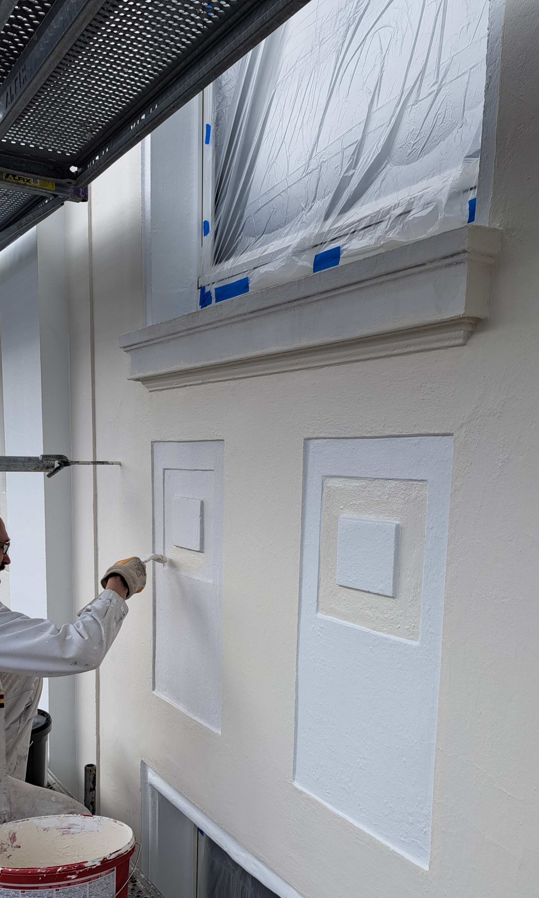
Farbliche
Detailgestaltung

Slide 7
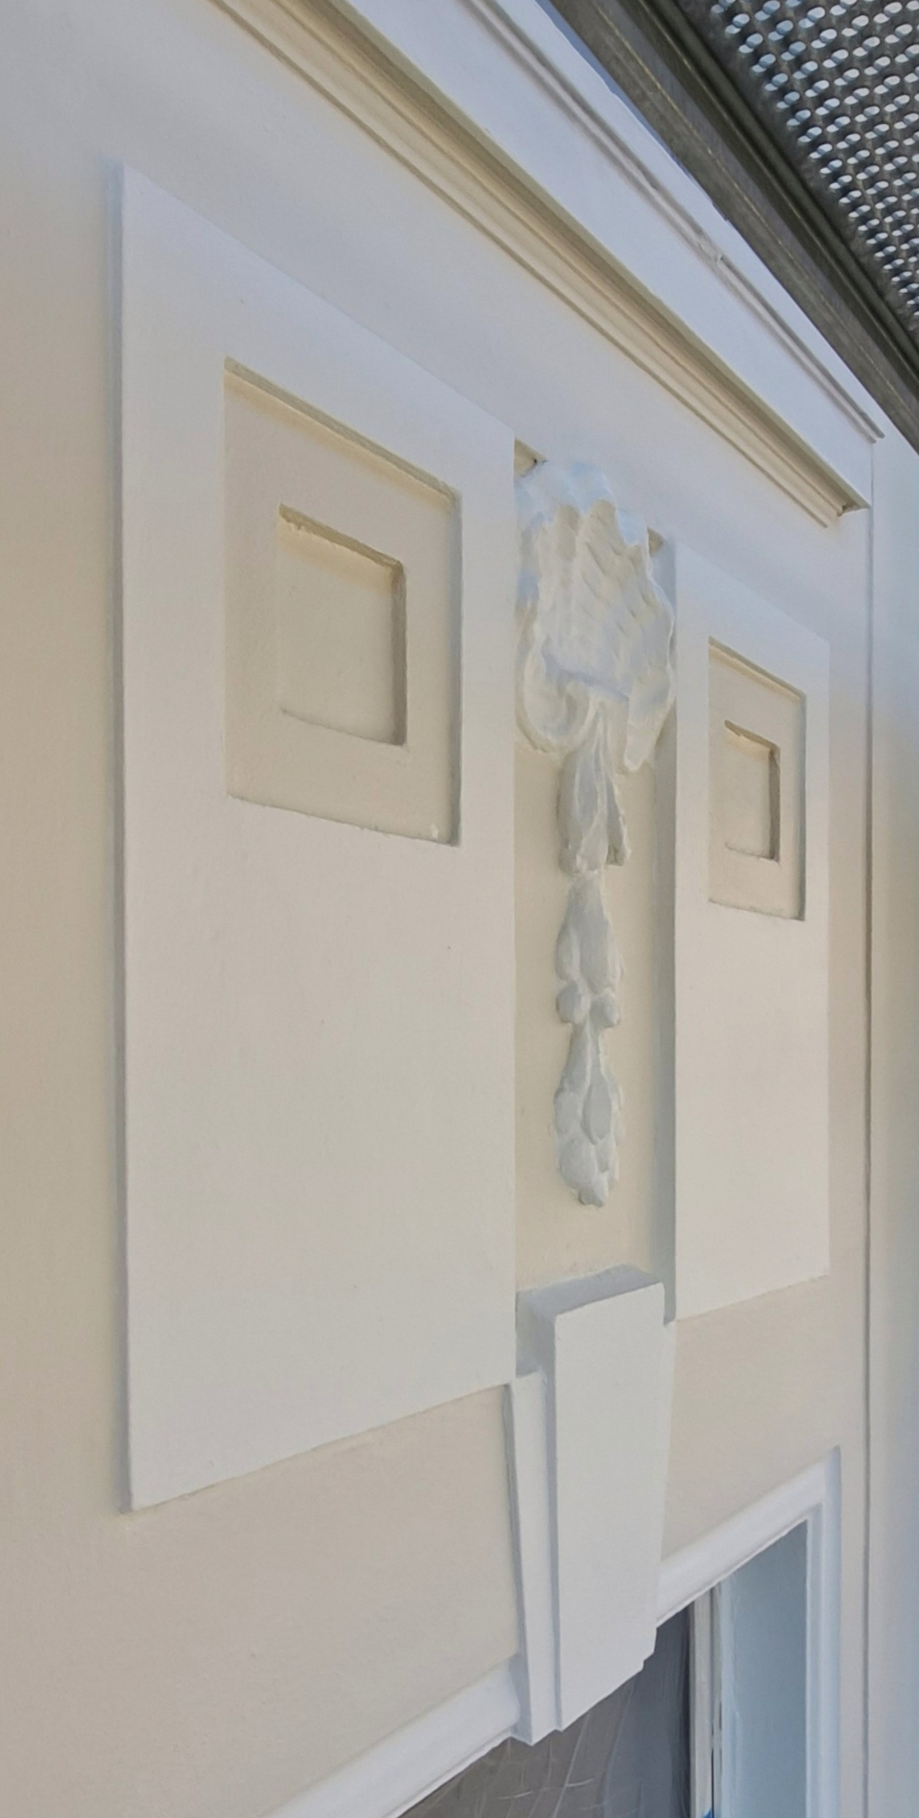
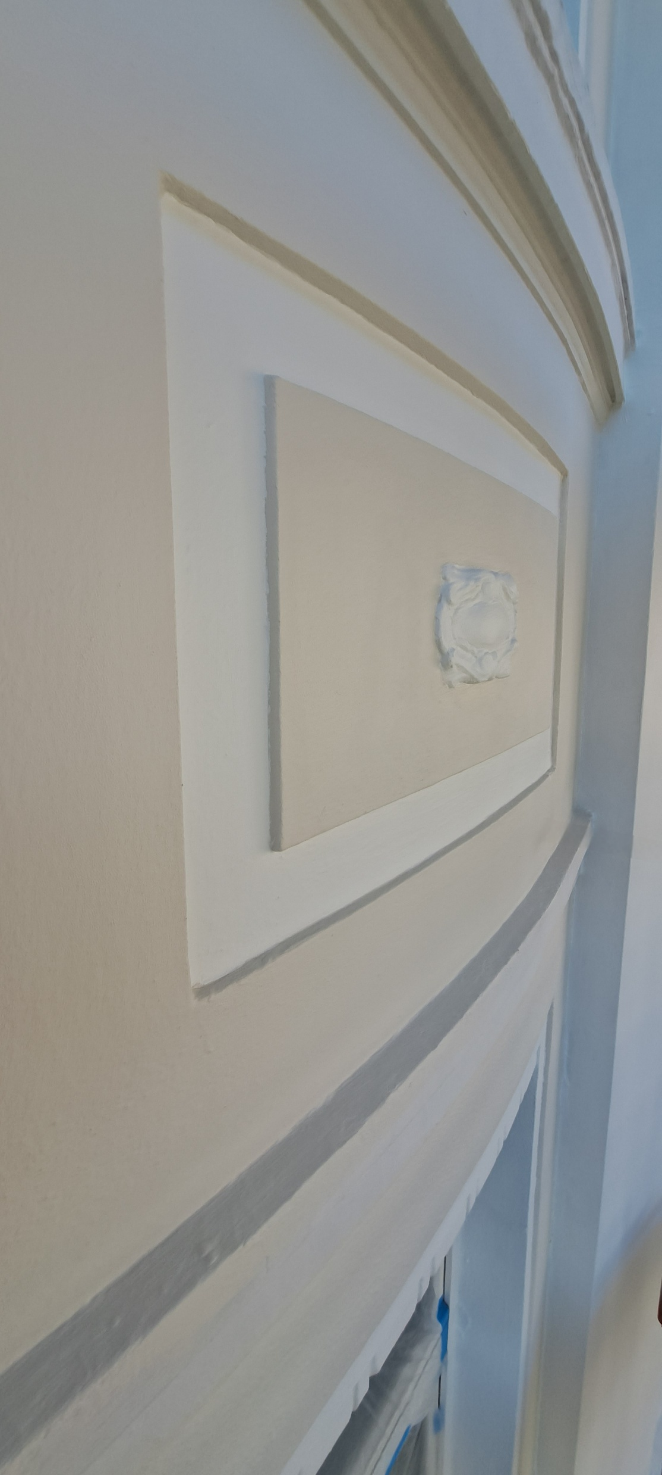
Farbliche
Detailgestaltung

Slide 8
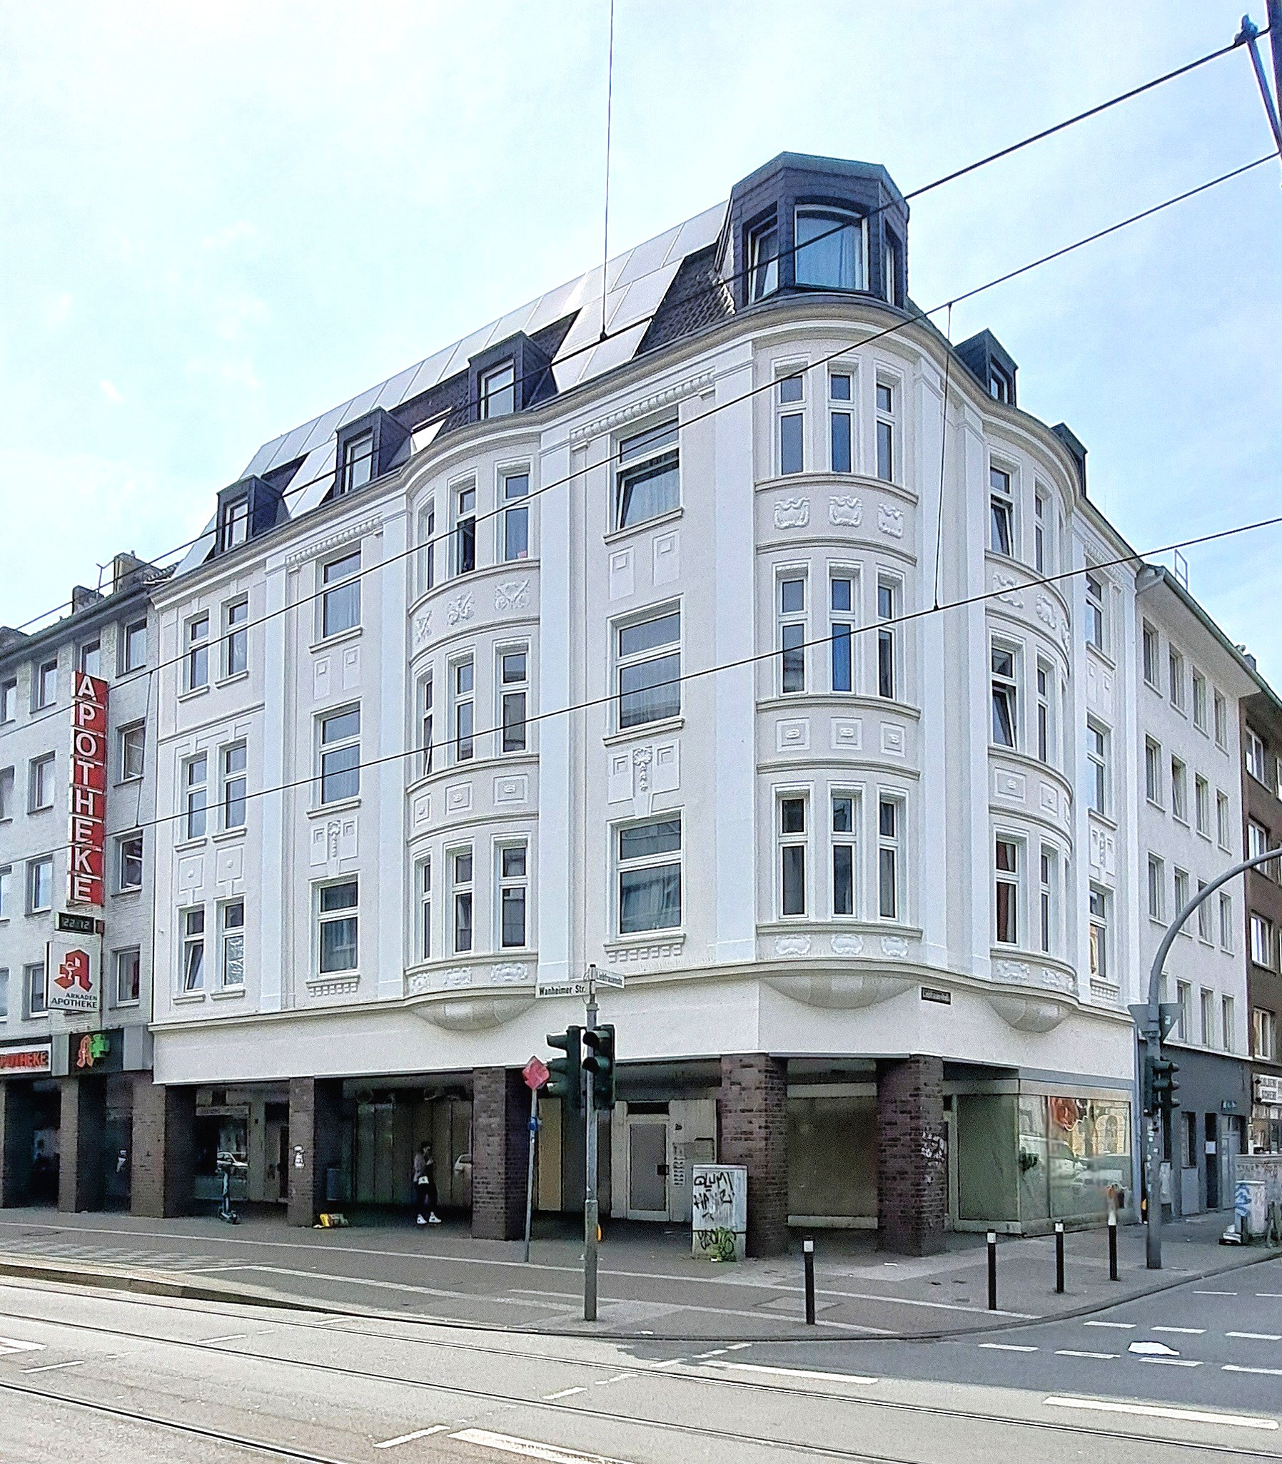
Fertigstellung der Fassade

Slide 9
Möchten auch Sie Ihre Fassade streichen und fördern lassen?
Terminvereinbarung unter 0152-26983018 oder stadtteilarchitektur@stadtteilbuero-hochfeld.de

